Slide 1



Главное управление организации торгов Самарской области
Офсетный контракт
как механизм государственно - частного партнерства
Карелина М.Е. – и.о. руководителя Главного
управления организации торгов Самарской области
21.09.2022

Slide 2




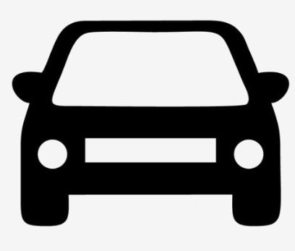



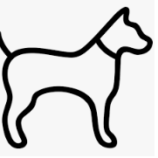
Ключевые условия контракта:
Госзакупки со встречными обязательствами по
локализации
Закупается товар российского происхождения и/или услуга
Регулируются Законом № 44-ФЗ (ст. 111.4)
≥ ₽100 млн
инвестиции в создание,
модернизацию и/или освоение на производства
возможна межрегиональная
локализация производства
Преимущества контракта:
Для региона | Для Инвестора
снижение цены поставки | платежеспособный потребитель
импортозамещение, гарантированные поставки | долгосрочная гарантия сбыта
рабочие места и рост налогооблагаемой базы | включение в реестр единственных поставщиков
≥ ₽ 400 млн
инвестиции в создание,
модернизацию и/или освоение производства при межсубъектовых офсетах
До 10 лет
срок контракта
цена на каждый год поставки определяется
по формуле в контракте
Перспективные направления
Инвестиции > ₽ 1 млрд = отсутствие ограничений по ед. поставщику
2022–2023 межсубъектовые офсеты от ₽ 100 млн инвестиций - ограничения на поставку по ед. поставщику ПРАВО
Инвестиции < ₽ 1 млрд = ед. поставщик до 30 % годового объема производства

Slide 3
Порядок заключения контракта
ДОПКРИТЕРИИ
Электронный конкурс на https://zakupki.gov.ru/
Соответствие участника закупки одному из критериев:
Наличие опыта исполнения договора;
2. Сумма выручки за 5 лет не менее 10 процентов начальной (максимальной) цены контракта;
3. Объем завершенных капитальных вложений за 5 лет не менее 10 процентов минимального объема инвестиций.
Акт высшего органа власти субъекта о проведении конкурса
Определение товара/услуги и кто закупает
Объявление конкурса
Контракт
3 – 4 мес.
60 дней
ИТОГО до 6 мес.
Подготовка конкурса
Определение объемов закупки
Оценка инвестиций в проект
Сроки локализации/инвестирования/начала поставки
Учет предпочтений региона в рамках промполитики
Возможность выполнения требований товара российского происхождения
Определение формулы цены на каждый год поставки
Публикация конкурса – на zakupki.gov.ru
Сопровождение конкурсной процедуры
Оценка трех частей заявок
Инвестор до подписания представляет БГ на 2-5% суммы инвестиций (на срок инвестиций +1 мес.) Подписание контракта

Slide 4
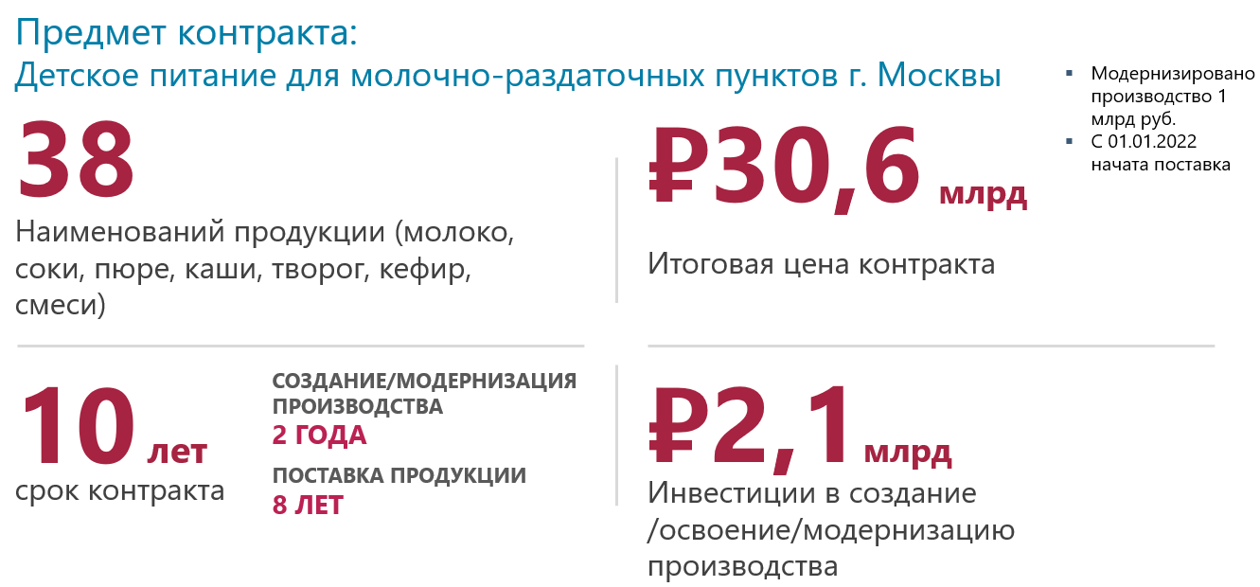

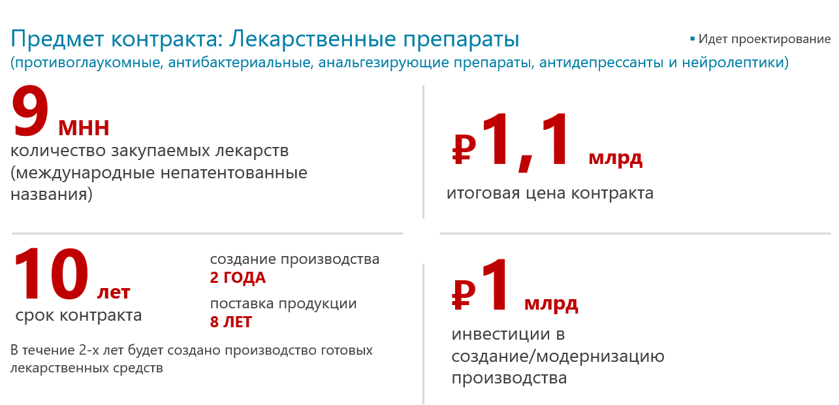

Примеры офсетных контрактов других регионов

Slide 5
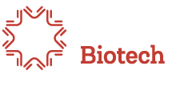
Первый офсетный контракт в Самарской области
Информация о проекте
Цифры проекта
Предмет контракта:
Поставка лекарственного препарата
₽ 79,7 млн
ТРАСТУЗУМАБ (онкология)
Инвестор: ООО «Мабскейл»
Цена контракта
Текущий статус:
Стадия инвестиций
СОЗДАНИЕ
ПРОИЗВОДСТВА
3 ГОДА
10 лет
₽1 млрд
Инвестиции в создание
производства
Размещение производства:
г.о. Тольятти Самарской области
срок контракта
ПОСТАВКА
ПРОДУКЦИИ
7 ЛЕТ

Slide 6


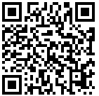
КОНТАКТЫ
Главное управление
организации торгов
Самарской области
443068 г. Самара, ул. Скляренко 20,
тел.: (846)335-16-61
E-mail:
torgi@samregion.ru
VK: https://vk.com/guot_so
СПАСИБО ЗА ВНИМАНИЕ!
webtorgi.samregion.ru

